Slide 1

École de conduite FASTWAY
LABEL «Qualité des formations au sein des écoles de conduite»

Slide 2

HORAIRES DE BUREAU ET DES COURS THÉORIQUES ET PRATIQUES
HORAIRE DES TESTS DE CODE ET BUREAU
HORAIRE DES COURS DE CODE THÉMATIQUES
HORAIRE DES COURS DE CONDUITE
 | MATIN | APRES-MIDI |  |  | MATIN | APRES-MIDI |  |  | MATIN | APRES-MIDI
LUN. | - | 14h à 18h30 |  | LUN. | - | - |  | LUN. | 9h à 12h | 13h à 19h
MAR. | - | 14h à 18h30 |  | MAR. | - | - |  | MAR. | 9h à 12h | 13h à 19h
MER. | - | 14h à 18h30 |  | MER. | - | - |  | MER. | 9h à 12h | 13h à 19h
JEU. | - | 14h à 18h30 |  | JEU. | - | - |  | JEU. | 9h à 12h | 13h à 19h
VEN. | - | 14h à 18h30 |  | VEN. | - | - |  | VEN. | 9h à 12h | 13h à 19h
SAM. | - | - |  | SAM. | 10h à 13h | - |  | SAM. | 8h à 15h | -
*Les cours de code thématiques sont dispensés en présentiel par un enseignant de la conduite et de la sécurité routière titulaire d’une autorisation d’enseigner en cours de validité, sur différents thèmes tel que : les dispositions légales en matière de circulation routière; le conducteur; la route; les autres usagers de la route; la règlementation générale et divers; porter secours; les précautions nécessaires à prendre en quittant le véhicule, les éléments mécaniques et autres équipements liés à la sécurité… Se renseigner auprès de l’accueil pour connaître les thèmes présentés chaque semaine.

Slide 3
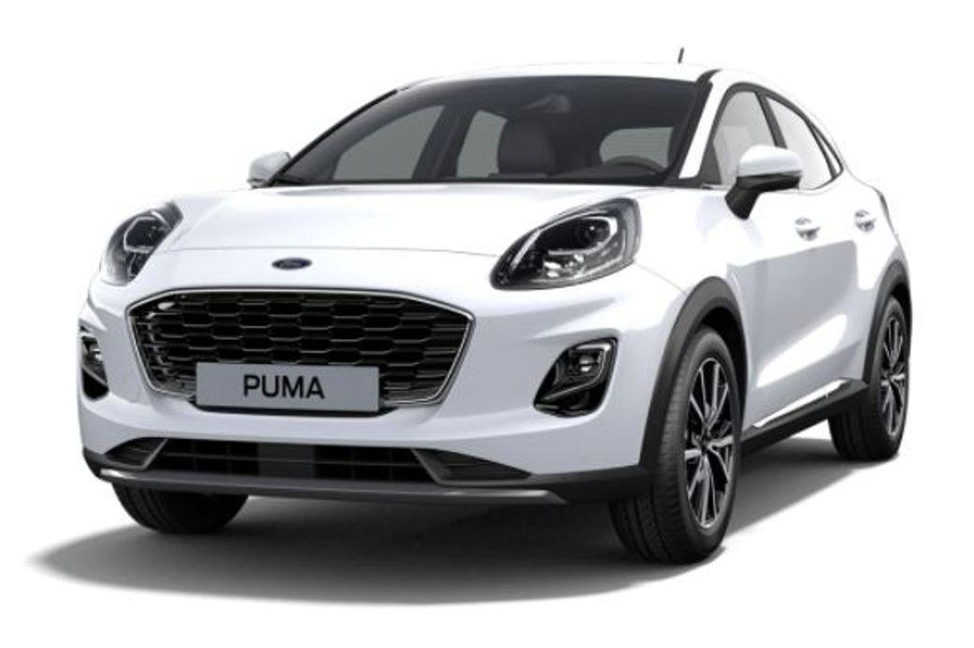

LE PROCEDE D’ÉVALUATION
Durée :
45 min
LES OBJECTIFS | L’évaluation de départ permet d’estimer le nombre d’heures nécessaire à l’élève pour l’obtention de son permis de conduire B ou A1/A2 dans les meilleures conditions d’apprentissage, et ainsi qu’une proposition chiffrée.
LES MOYENS UTILISÉS | Evaluation cognitive effectuée à l’aide d’un simulateur Evaluation dynamique réalisée sur véhicule par un enseignant de la conduite
LES COMPÉTENCES EVALUÉES | Vos prérequis en matière de connaissances des règles du code de la route et en matière de conduite d’un véhicule; Vos expériences vécues en tant qu’usager de la route; Vos compétences psychomotrices; Capacité de compréhension et d’apprentissage; Vos motivations.
OU

Slide 4
REFERENT HANDICAP
Les locaux sont accessibles aux personnes à mobilité réduite puisque localisés en rez-de-chaussée, malgré une petite marche, une rampe mobile permet d’accéder à l’agence.
Notre auto-école n’est pas équipée pour la formation d’élèves en situation de handicap.
Néanmoins, nous vous proposons une assistance afin de rechercher une structure adéquate
qui vous accueillera et vous accompagnera dans votre démarche pour l’obtention
du permis de conduire B.
NB : le site https://www.automobile.ceremh.org recense les auto-écoles spécialisées par département.
Notre référant handicap est Mme LESAGE, joignable par mail : autoecolefastway54@gmail.com
Mélanie LESAGE
Chargée de clientèle, enseignante auto et référente handicap
MDPH Meurthe et Moselle
123 rue ERNEST Albert, 54520 LAXOU
https://mdph.meurthe-et-moselle Tél : 03 83 97 44 20
Cap Emploi 54
32 avenue Charles de Gaulle, 54425 PULNOY
https://www.capemploi-54.com Tél : 03 83 98 19 40
AGEFIPH Grand Est
13 rue Saint Thiebaut 54000 NANCY
https://agefiph.fr/grand-est
Tél : 0 800 11 10 09

Slide 5
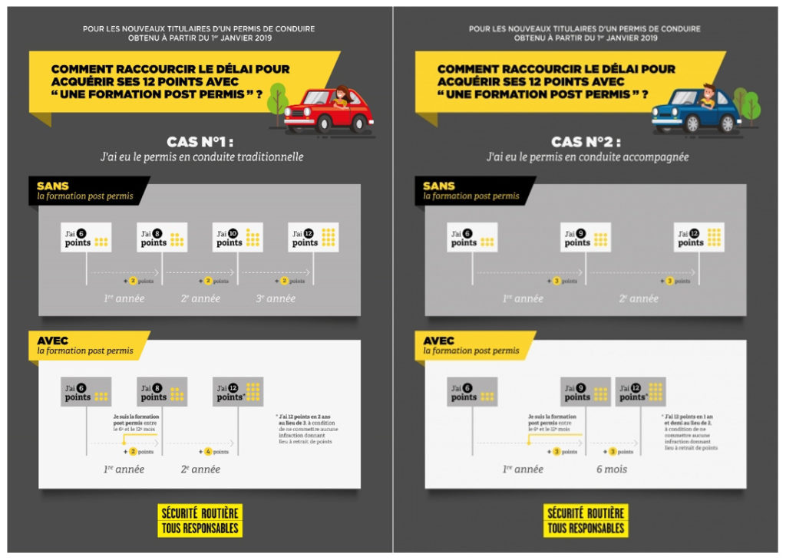
FORMATION POST PERMIS
Depuis mai 2019, le code de la route prévoit une réduction de 3 ans à 2 ans du permis probatoire pour tous les jeunes conducteurs qui s’engagent dans une démarche volontaire de formation complémentaire au permis de conduire.
D’une durée d’une journée, cette formation a lieu entre le sixième et le douzième mois après l’obtention du permis de conduire. Proposant de réfléchir sur sa pratique et ses comportements au volant, elle vous permettra d’adopter une conduite plus sûrs et plus responsable.
Attention, pour bénéficier des avantages de cette formation, en plus de votre participation volontaire et active à ce stage, vous devrez également ne pas commettre d’infraction susceptible d’entrainer un retrait de point au cours de votre période probation.

Slide 6
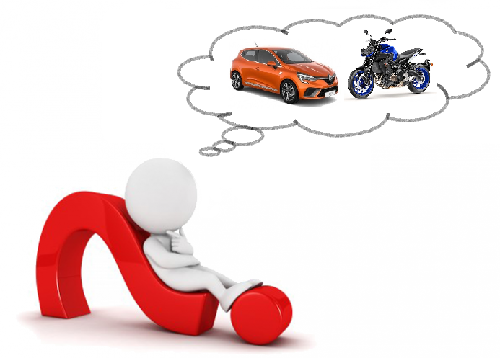
LES ENJEUX DES FORMATIONS aux permis de conduire des catégories A et B
Enjeux & Objectifs
L’obtention du permis de conduire est devenue un outil social indispensable pour une très grande partie des jeunes de notre société. Au-delà du plaisir de conduire, l’utilisation d’un véhicule est souvent indispensable pour les études, le travail ou les loisirs.
ROULER EN SÉCURITÉ EST DONC UNE NÉCESSITÉ POUR TOUS QUELQUE SOIT LE VEHICULE UTILISE.
L’objectif principal de l’auto-école FASTWAY est d’amener tout élève vers la réussite, en transmettant à chacun la maîtrise de compétences en termes de savoir-être, savoirs, savoir-faire et savoir-devenir. Apprendre à conduire est une démarche éducative exigeante devant être prise au sérieux et avec assiduité.
Comment sont évalués vos progrès ?
A l’aide de grilles de progression permettant de valider vos acquis !
L’enseignant évalue vos savoirs comportementaux, techniques et environnementaux au fil de votre apprentissage,
Des évaluations tout au long de votre parcours vous permettant également de mesurer vos progrès et ainsi vous présenter aux épreuves du permis de conduire lorsque l’ensemble des compétences requises seront validées et que l’examen blanc sera réalisé.

Slide 7
L’EXAMEN THÉORIQUE DU PERMIS B
CRITÈRES D’ÉVALUATION
Validité
La réussite au "code" est valable pendant cinq ans (arrêté du 17/11/2022). Un candidat déjà titulaire d’une catégorie du permis de conduire est dispensé de se présenter à cette épreuve pendant cinq ans à compter de la date de réussite à l'épreuve en circulation (sauf catégorie A)
Des règles à connaître tout au long de la vie
La connaissance des règles de sécurité est une condition nécessaire pour votre sécurité mais aussi celle des autres usagers de la route. Le Code de la route doit être connu non seulement pour l'examen mais également être retenu et appliqué tout au long de la vie du conducteur, c'est l'assurance d'une meilleur sécurité pour tous sur les routes.
La routine de la conduite, le temps écoulé depuis la formation au permis, mais également des modifications du Code de la route peuvent contribuer à oublier ou méconnaitre certaines règles. Chacun est encouragé à se former tout au long de sa vie pour rester un conducteur exemplaire.
L’épreuve théorique est obligatoire pour pouvoir se présenter à l’épreuve pratique. Quelle que soit la catégorie de permis visée, cette étape est incontournable.
Déroulement
L’épreuve du Code de la Route a été privatisée. Désormais, elle se déroule donc auprès d’opérateurs privés agrées. Le cout est de 30€ et l’examen dure 30 minutes, avec 40 questions et 4 vidéos.
Pour s’inscrire à l’examen, il suffit d’obtenir un numéro NEPH qui vous est fourni lors de l’enregistrement de votre dossier sur l’ANTS.
Obtention du code
Les candidats sont reçus à l’examen à partir de 35 bonnes réponses sur 40 questions.

Slide 8
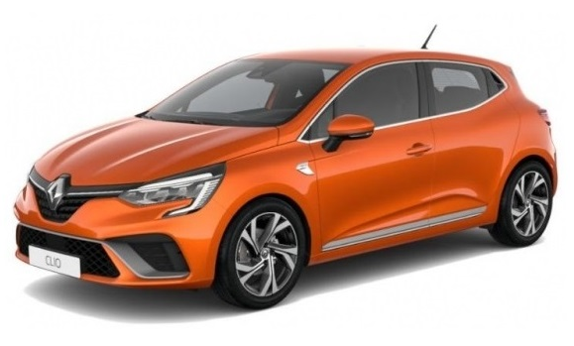
L’EXAMEN PRATIQUE DU PERMIS B
CRITERES D’EVALUATION
Réaliser un parcours empruntant des voies à caractère urbain, routier et/ou autoroutier.
Suivre un itinéraire ou vous rendre vers une destination préalablement établie, en vous guidant de manière autonome, pendant une durée globale d’environ 5 minutes.
Réaliser 2 manœuvres.
Procéder à la vérification d’un élément technique à l’intérieur ou à l’extérieur du véhicule et répondre à une question en lien avec la sécurité routière et à une question portant sur les notions élémentaires de 1er secours.
Appliquer les règles du code de la route, notamment les limitations de vitesse s’appliquant aux élèves conducteurs.
Adapter votre conduite dans un souci d’économie de carburant et de limitation de rejet de gaz à effet de serre.
Faire preuve de courtoisie envers les autres usagers, et notamment les plus vulnérables.
L’épreuve pratique de l’examen du permis de conduire est évaluée par un expert : l’inspecteur du permis de conduire et de la sécurité routière.
L’évaluation réalisée par l’expert est basée sur des textes règlementaires et instructions précises qui en fixent les modalités, l'épreuve dure 32 minutes.
Cette évaluation consiste en un bilan des compétences nécessaires et fondamentales devant être acquises pour une conduite en sécurité car la conduite est un acte difficile qui engage une responsabilité forte.
L’expert s’attache à valoriser vos acquis comportementaux plutôt que vos faiblesses, Il réalise ainsi un inventaire des points positifs et des points négatifs restitués par rapport à une compétence données, un échange entre l’expert et vous peut s’instaurer au cours de l’épreuve.
A l’issue de l’épreuve, l’expert retranscrit de façon formelle ce bilan de compétence dans une grille d’évaluation.
Votre école de conduite vous accompagne à l’examen et l’enseignant de la conduite est présent à l’arrière du véhicule.

Slide 9
L’EXAMEN THÉORIQUE DU PERMIS A1 / A2
CRÉATION D’UNE ÉPREUVE THÉORIQUE MOTO (ETM) DEPUIS LE 1ER MARS 2020
Alors que les candidats au permis moto devaient jusqu'à présent passer l'épreuve théorique générale dont les questions s'inscrivent dans le contexte de la conduite d'un véhicule automobile, une épreuve théorique spécifique moto (ETM) est instaurée. Elle comprend 40 questions à choix multiples sous forme d'images fixes et de vidéos. Ces questions, et notamment celles qui ont trait à la sécurité (éléments mécaniques ou équipements de protection individuelle), sont abordées en adoptant le point de vue du motard.
Le candidat doit apporter les réponses exactes à au moins 35 de ces questions pour réussir l'épreuve. Une fois validé, l'ETM est valable cinq ans (voir l’arrêté du 17/11/2022). L'ETM concerne tous les candidats inscrits au permis de conduire des catégories A1 et A2 et se tient dans l'un des centres d'examen des organismes agréés.

Slide 10
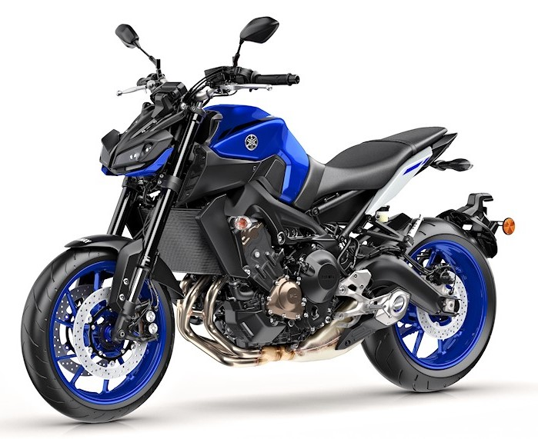
L’EXAMEN PRATIQUE DU PERMIS A1/A2
L'examen pratique comprend deux phases :
L'épreuve dite « plateau » (hors circulation) : durée 10 minutes
Cette épreuve comporte toujours six manœuvres :
déplacement sans l'aide du moteur
allure réduite sans passager,
manœuvre de freinage,
allure réduite avec passager,
manœuvre de slalom,
manœuvre d'évitement.
Ces manœuvres se suivent désormais de manière continue. Le candidat dispose d'une tentative pour la réalisation du déplacement de la moto sans l'aide du moteur et de deux essais pour les manœuvres dynamiques. Toute chute est éliminatoire.
L'interrogation orale et les vérifications techniques, qui étaient antérieurement organisées avant l'épreuve de plateau, sont supprimées au bénéfice de la création de l’ETM.
L'épreuve en circulation plus orientée vers la sécurité du motard : durée 40 minutes
La durée de l'épreuve en circulation est allongée afin de mieux évaluer la capacité du candidat à maîtriser les enjeux liés à sa sécurité sur la route.
La technique de la trajectoire de sécurité est évaluée lors de cette épreuve. Il s'agit dorénavant de vérifier systématiquement le positionnement de la moto sur la chaussée. En fonction du type et de l'état de la chaussée, le motard doit adopter une trajectoire qui permet la meilleure visibilité en sortie de virage, à droite comme à gauche.
Les premiers examens pratiques (épreuves plateau et en circulation) débuteront le 1er mars 2020. L'épreuve plateau validée avant le 1er mars 2020 reste toutefois valable après la mise en œuvre de la réforme.
ISSUE DES ÉPREUVES
2 jours ouvrés minimum après les épreuves, l'examinateur délivre un certificat d'examen du permis de conduire. Si le résultat est favorable, le certificat d'examen vaut titre de conduite pendant 4 mois, en attendant la délivrance du permis de conduire définitif. Il permet au conducteur de conduire seulement sur le territoire national.

Slide 11





LES PRECISIONS POUR LES FORMATIONS
2 ROUES
FORMATIONS DISPENSÉES :
PERMIS AM
PERMIS A1
PERMIS A2
PASSERELLE A
FORMATION 125
Notre école de conduite dispose d’une piste situé au Zénith du Grand Nancy, à Maxéville,
Elle se trouve à 7 kms soit 15 minutes de l’école de conduite
Le point de RDV se fait toujours à l’école de conduite, les élèves sont suivis, la plus part du temps, en voiture par l’enseignant en liaison radio (talkie-walkie + oreillettes)(sauf débutant)
La capacité d’accueil est de 3 élèves maximum par session pour les formations motos
La formation AM « pratique » est individualisée, la « théorie » est de 2 élèves maximum
Nous disposons de 5 véhicules : 1 MT09 Yamaha / 2 MT03 Yamaha / 1 MT07 YAMAHA / 1 MT125 YAMAHA / 1 scooter 49.9cm³ YAMAHA
L’enseignement est assuré par 1 formateur moto, pédagogue, professionnel et passionné de motos

Slide 12

LE PARCOURS DE FORMATION PERMIS B
Apprendre à conduire est une démarche éducative exigeante qui, demande à l'élève de la concentration, de l’assiduité, de la motivation.
Le parcours qui vous est proposé vous permettra de progresser dans votre formation pour vous amener en situation de réussite aux examens du permis de conduire.
En vous engageant dans cette formation à la conduite à la sécurité routière au travers de la signature du contrat, vous vous engagez à suivre obligatoirement le parcours de formation suivant :
Parcours théorique
La formation théorique qui porte sur des questions «d’entraînement au code » pourra être suivi à votre rythme soit dans les locaux de l’école de conduite avec un support média, avec un enseignant ou via Internet grâce à une application ICI CODE de Planète Permis.
La formation portant sur des thématiques spécifiques se déroule collectivement, dans les locaux de l’école de conduite, et est dispensée en présence d’un enseignant de la conduite et de la sécurité routière titulaire d’une autorisation d’enseigner en cours de validité.
En fonction de votre emploi du temps, vous venez au cours à votre rythme.
Parcours pratique
Pour que l'apprentissage de la conduite et de la sécurité routière prenne tout son sens, la formation se déroule sous le format de l'alternance.
Pendant la phase pratique, vous serez amené à circuler :
En ville ;
En rase campagne ;
Sur autoroute ;
De nuit (leçons prises en hiver).
Un voyage école peut vous être proposé
Il permet de partir en groupe de trois élèves qui conduisent à tour de rôle sur une demi-journée ou une journée.
Avant de partir, les élèves préparent au préalable l'itinéraire.
Ces voyages permettent d'apprendre à lire une carte, d'utiliser un GPS, de favoriser l'autonomie, d'apprendre en observant les autres élèves.
De l'écoute pédagogique vous sera proposée.
Pendant qu’un élève conduit, vous l'observez, vous écoutez les explications et les conseils de l'enseignant et vous participez de manière active en faisant part de vos observations et de vos réflexions.

Slide 13

LA CONDUITE ACCOMPAGNÉE : SES AVANTAGES
La conduite accompagnée peut vous permettre de réduire le cout de votre formation.
La conduite accompagnée réduit les risques d’accidents.
La conduite accompagnée vous permet de réduire la période probatoire du permis de 3 ans à 2 ans.
La conduite accompagnée peut réduire le prix de votre assurance auto.
Elle augmente vos chances de réussite à l’examen.
77% contre 54% en filière classique.
Formation accessible à partir de 15 ans avec un passage d’examen dès 17 ans.
AVANTAGES
6

Slide 14
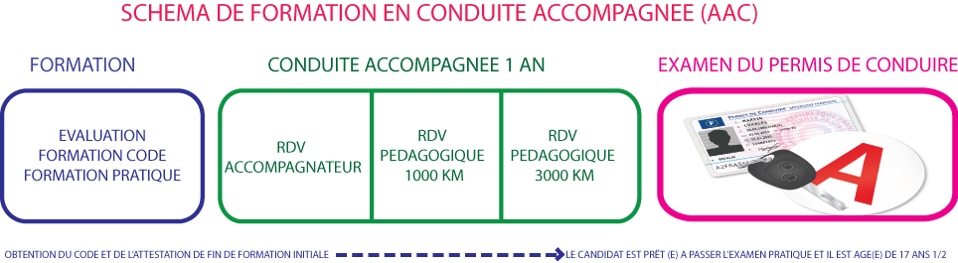
LA CONDUITE ACCOMPAGNÉE
BON A SAVOIR
Les accompagnateurs doivent | Documents à présenter en cas de contrôle routier
Être titulaire du permis B depuis au moins 5 ans sans interruption Obtenir l’accord de l’assureur Ne pas avoir de condamnation pour certains délits (alcool, stupéfiants…) Être mentionné dans le contrat signé avec l’école de conduite Participer au RDV préalable qui clôture la formation initiale | Le formulaire de demande de permis « 02 » ou sa copie et le livret d’apprentissage AAC Le disque « Conduite Accompagnée » apposé à l’arrière du véhicule Le permis de conduire de l’accompagnateur
Formation
RDV préalable
1er RDV pédagogique
2eme RDV pédagogique
Examen du permis de conduire
Evaluation
Formation code
Formation pratique (20 heures minimum)
RDV avec accompagnateur
1000 km de conduite et environ 6 mois
3000 km de conduite

Slide 15
LA CONDUITE SUPERVISÉE
La conduite supervisée permet d’acquérir plus d’expériences pratiques en complétant sa formation initiale par une phase de conduite accompagnée.
>> C’est au terme de 20h de conduite minimum avec l’enseignant que la Conduite Supervisée peut réellement commencer !
Elle débute par un rendez-vous préalable en présence de l’enseignant et du futur accompagnateur, au moment où l’enseignant estime que l’élève est prêt à conduire avec son accompagnateur. L’enseignant
dispense alors ses conseils aux deux parties pour bien commencer la période de conduite accompagnée.
>> Sans kilométrage ni durée imposés, vous pourrez, à votre rythme, PRATIQUER et APPRÉHENDER SEREINEMENT l’examen du permis de conduire !
Augmenter ses chances de réussite lors de l’examen pratique
Acquérir plus d’expériences de conduite & approfondir ses acquis
2 AVANTAGES

Slide 16
LA CONDUITE SUPERVISÉE
Les accompagnateurs doivent | Les conditions pour l’élève
Être titulaire du permis B depuis au moins 5 ans sans interruption Obtenir l’accord de l’assureur Être mentionné dans le contrat signé avec l’école de conduite Participer au RDV préalable qui clôture la formation initiale | Avoir 18 ans ou plus Obtenir l’accord de l’assureur du véhicule Avoir réussi l’examen théorique du code de la route Avoir suivi une formation pratique avec un enseignant expert de l’école de conduite (20 heures minimum) Bénéficier d’une évaluation favorable de la part de son enseignant de la conduite
Formation
RDV préalable
Examen du permis de conduire
Evaluation
Formation code
Formation pratique (20 heures minimum)
RDV avec accompagnateur
Conduite supervisée
Pas de durée ni de kilométrage imposés

Slide 17

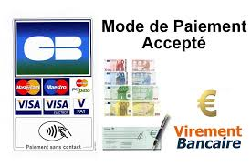
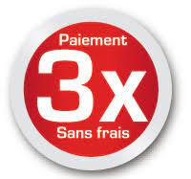

INFOS COMPLÉMENTAIRES
LES MODES DE FINANCEMENT
Nous pouvons vous remettre, sur simple demande, les éléments suivants :
Une copie du règlement intérieur
Le bilan annuel de nos résultats & taux de réussite par formation
Une synthèse des résultats du questionnaire de satisfaction

